Slide 1
Zákady MTB a cyklistiky
II. – cyklistika – sportovní disciplíny

Slide 2
dráhová cyklistika
silniční cyklistika
horská cyklistika
sprinterské disciplíny (individuální sprint, teamový sprint, kilometr, keirin)
vytrvalostní disciplíny ( individuální stíhací závod, teamový stíhací závod, bodovací závod, madison, scratch)
silniční závod
etapové závody (časovka jednotlivců, teamová časovka)
Individual downhill - DHI
Cyklokros
Bicycle Moto Cross (BMX)
Biketrial
kombinované závody (omnium)
časovka
Indoor cyklistika
kolová
krasojízda
BMX
BMX Supercross
BMX Freestyle
Cross-country marathon - XCM
Cross-country point-to-point - XCP
Cross-country short circuit - XCC
Cross-country eliminator - XCE
Cross-country time trial - XCT
Cross-country team relay - XCR
Cross-country stage race - XCS
Fourcross - 4X
Cross-country Olympic - XCO
Massed-start downhill - DHM

Slide 3
Dráhová cyklistika
sprinterské
disciplíny
sprint
keirin
stíhačské
disciplíny
4km jednotlivci /družstva
bodovací závod jednotlivců/ dvojic
team sprint
1 km s pevným startem
sprinterské omnium
scratch
stíhačské omnium

Slide 4

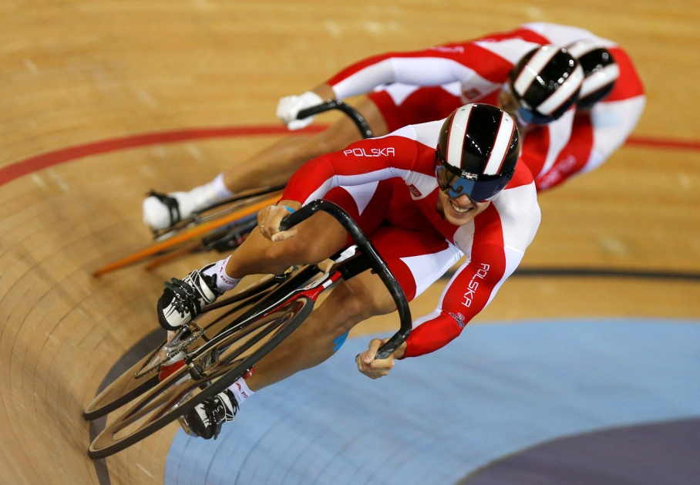
Dráhová cyklistika – sprinterské disciplíny
Individuální sprint
Týmový sprint
Kilometr s pevným startem (resp. 500m pro ženy)
Keirin
  http://www.youtube.com/ucichannel
Notes:
Individuální sprint
V této disciplíně následuje po kvalifikaci, která se jezdí na 3,5 kola s měřeným 200m letmým úsekem, vyřazovací jízda (2-3 kola). Nejlepší 2 jezdci bojují ve finále. Sprint je dlouhý 3 kola, vítězí první v cíli
Týmový sprint
Tato disciplína s pevným startem se jezdí v tříčlených týmech na tři kola (v ženské kategorii 2 jezdkyně a 2 kola). První z kol absolvují všichni tři na předem určených pozicích. Jednotliví jezdci se střídají v čele skupiny, po odjetí jednoho kola z čela i závodu odstupují. Podle času je poté složena finálová šestice, resp. čtveřice jezdců.
Kilometr s pevným startem (resp. 500m pro ženy)
je individuální jízdou proti chronometru (časovka). Vítězem se stává závodník s nejrychlejším časem.
Keirin
Závod v Keirinu má svůj původ v Japonsku a zde se těší také největší oblibě. Závodu se účastní 3-7 jezdců. Po hromadném startu je rychlost jezdců regulována vodícím motocyklem – demou. Z celkem 8 kol dema s jezdci absolvuje za plynule se zvyšující rychlosti (až na 50, resp. 45km/h) pět a půl kola. Poté dema odstupuje a jezdci mohou absolvovat poslední kola závodu v individuální rychlosti a především taktice. První v cíli je vítěz.

Slide 5
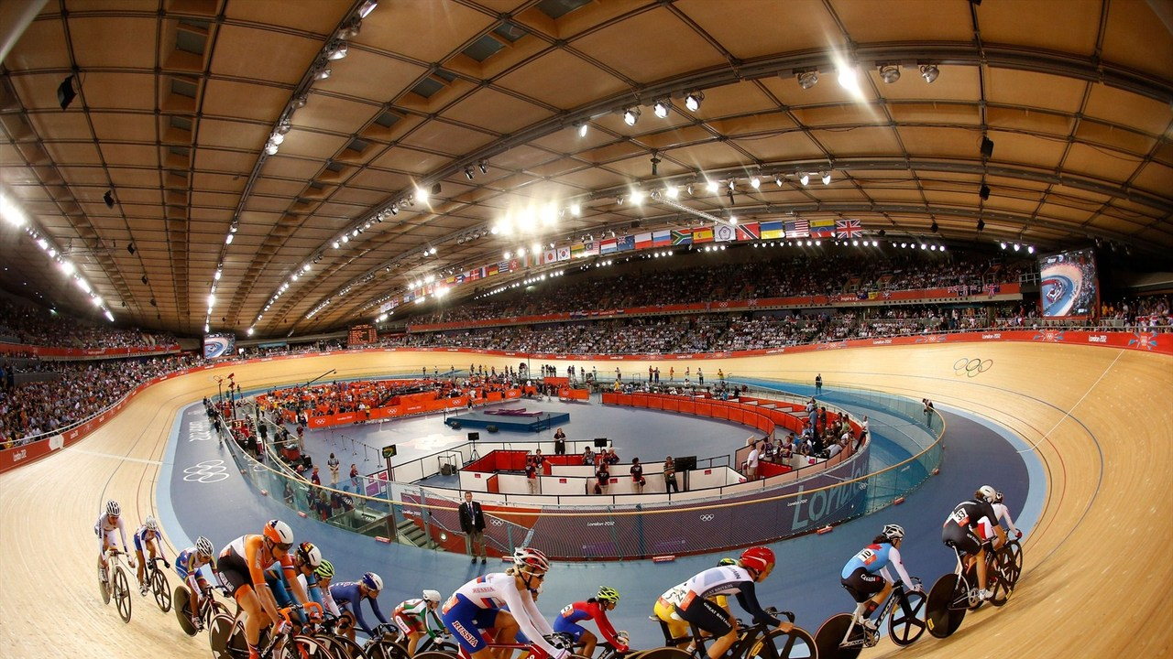
Dráhová cyklistika – vytrvalostní disciplíny
Individuální stíhací závod na 4 km
Stíhací závod družstev na 4km
Bodovací závod
Madison
Scratch
  http://www.youtube.com/ucichannel
Notes:
Individuální stíhací závod na 4 km
Závodníci startují na opačných stranách velodromu, jedou ve stejném směru. Distance pro ženy je 3 km. Vítězem je jezdec, který zaznamená rychlejší čas v cíli nebo předjede soupeře.
Stíhací závod družstev na 4km video
Soutěží proti sobě vždy 2 týmy o 4 jezdcích (ženské kategorie 3) na 4, resp. 3 kilometry. Vítězný tým je ten, který zaznamená rychlejší čas nebo dostihne druhé družstvo.
Bodovací závod
Závod jednotlivců nebo dvojic se jezdí na distanci 40 v mužské kategorii, resp. 25km pro ženy. Konečný výsledek se určuje podle bodů, získaných v průběhu závodu na základě výsledků ve sprintu (každé 10. kolo na trati 250m).
Madison video
Tohoto závodu se účastní až 18 dvoučlenných týmů, které si předávají štafetu. Zatímco jeden člen týmu závodí, druhý zpomalí a odpočívá. Klasifikují se získané body podle ujeté vzdálenosti a počtu vítězných sprintů. Madison se jezdí podle konkurence na 25 – 50km.
Scratch video
Individuální závod pro maximálně 24 jezdců nad 15km pro mužskou a 10 km pro ženskou kategorii. První kolo se nepočítá. (zd roj: XY).
http://www.youtube.com/watch?v=lNpfLyzXRdE&feature=relmfu
(sh11)
video madison, dráha http://www.youtube.com/watch?v=TiienLPFsBk (sh12)
http://www.uci.ch/templates/UCI/UCI1/layout.asp?MenuId=MTUxMjY&LangId=1 (sh13)

Slide 6
Kombinované disciplíny
Omnium
muži | ženy
letmé kolo
bodovací závod na 30km | bodovací závod na 20km
eliminační závod
individuální stíhací závod na 4km | individuální stíhací závod na 3km
scratch
časovka na 1 km | časovka na 500m

Slide 7




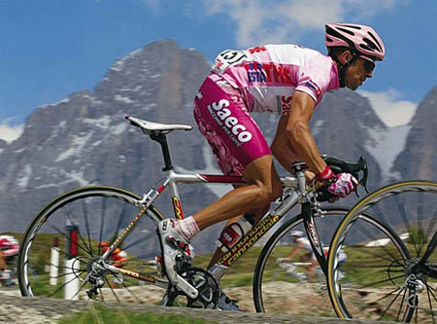
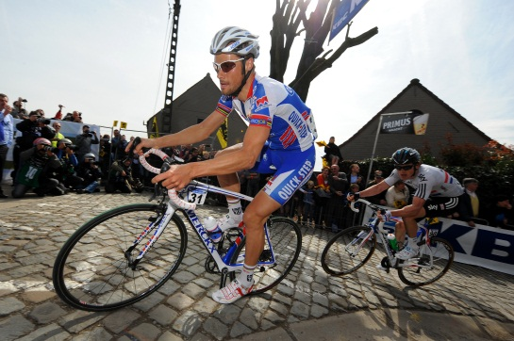
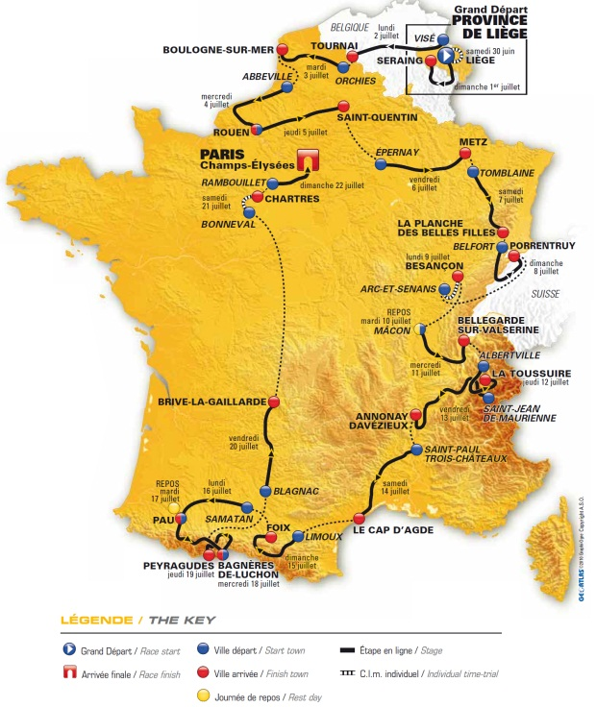
Silniční cyklistika
Silniční závod
Etapové závody
MS, OH
Paris Roubaix
  22 stájí
  Leader
  Tour de France, ….
  Individuální časovka
  Teamová časovka

Slide 8
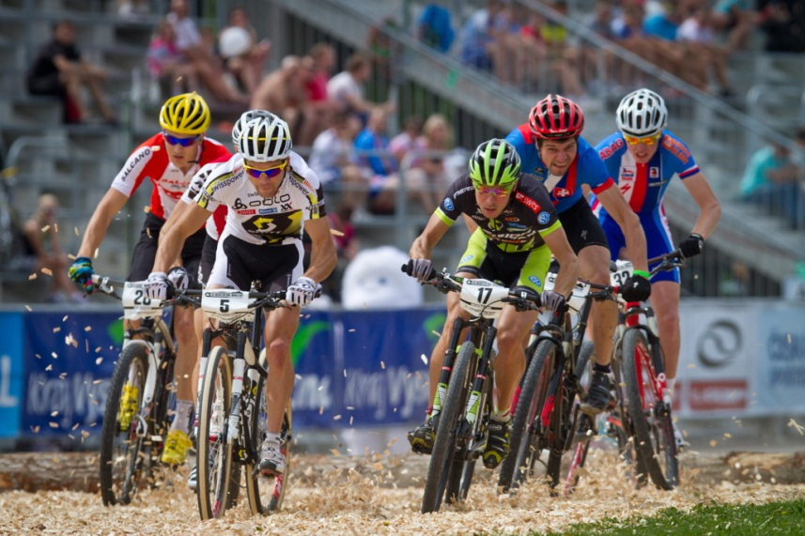
Mountainbiking
XCO
XCE
XCM
DH
4X

Slide 9
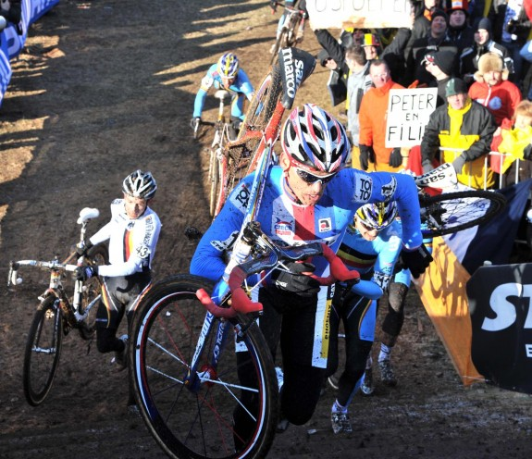
Cyklocross
80-90% sjízdnost
Les, asfalt, terén
závod SP UCI Namur (Bel) 2011

Slide 10
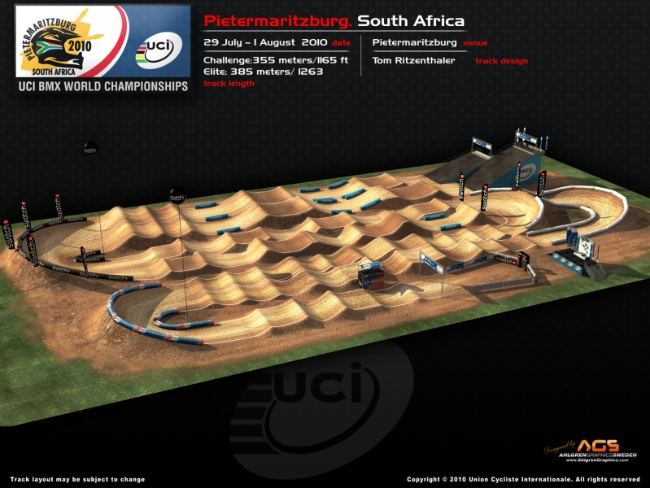
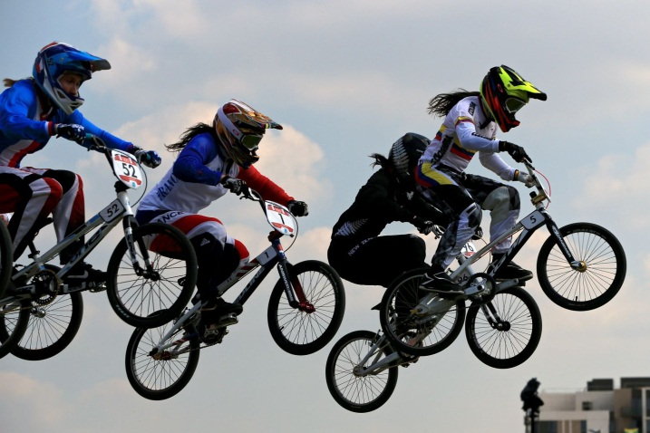
BMX
BMX
BMX Supercross
BMX freestyle
  Park, Vert, Flat, Street a Dirt.
  X games

Slide 11
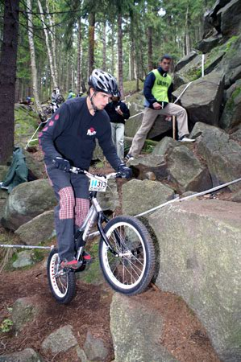
Biketrial

Slide 12
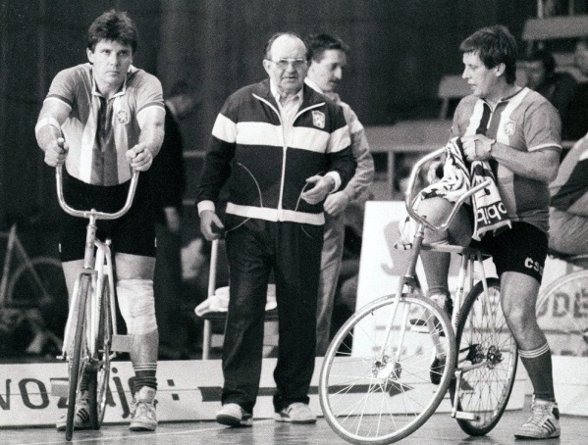
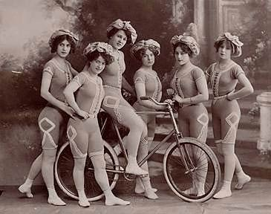
Indoorcycling
Kolová
Krasojízda

Slide 13
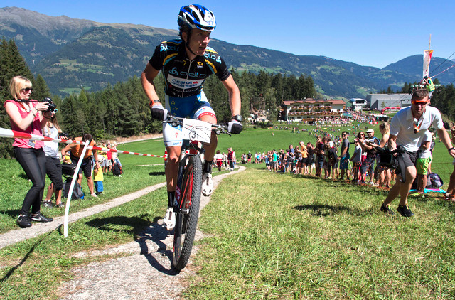
Další cyklistické disciplíny
Triatlon
X-terra
MTBO
Bikeadventure
Adrenalin Cup
Dolomitenmann

